Slide 1
יחידת לימוד בכישורי חיים
חברות, סובלנות ומניעת אלימות
למצוא מקום
משרד החינוך
מינהל פדגוגי
אגף בכיר שירות פסיכולוגי ייעוצי
שיעור שני
סיפור במניפה
מיומנות מרכזית מודעות חברתית - רגישות חברתית
שכבת ז חמ"ד

Slide 2
נושאי היחידה
מקום לכולם
הרחבת ההיכרות עם עצמי בסביבה חדשה או העמקת הכרות בסביבה מוכרת
1
1
סיפור במניפה
2
פיתוח ארגז כלים של דרכים ליצירת שייכות
6

Slide 3
מטרות השיעור
זיהוי מצבים של תחושת שייכות נמוכה לקבוצה.
פיתוח ארגז כלים לדרכי תגובה והתמודדות עם קושי והשתייכות
חיזוק תחושת המסוגלות והכוחות של התלמידים/ות להשפיע ולשנות לקדם תחושת שייכות

Slide 4
ידע, מיומנויות וערכים
ערכים
מיומנויות
ידע
כבוד האדם
ערבות הדדית
מידות טובות ודרך ארץ.
מיומנויות קוגניטיביות
חשיבה ביקורתית: שיקול דעת, בחירה, קבלת החלטות.
מיומנויות רגשיות (תוך-אישי)
מודעות עצמית- ויסות עצמי, הנעה עצמית.
הכוונה עצמית - התמודדות עם לחץ ומצבי משבר
מיומנויות חברתיות (בין-אישי)
מודעות חברתית- הבנת האחר, זיהוי מצבים חברתיים
התנהלות חברתית- תקשורת, ניהול יחסים בין אישיים
זיהוי מצבים של חוסר השתייכות לקבוצה שלי או של האחר
פיתוח ארגז כלים לדרכי תגובה והתמודדות עם קושי והשתייכות.
וחיזוק תחושת המסוגלות והכוחות.
פרקטיקות העשרה והרחבה

Slide 5
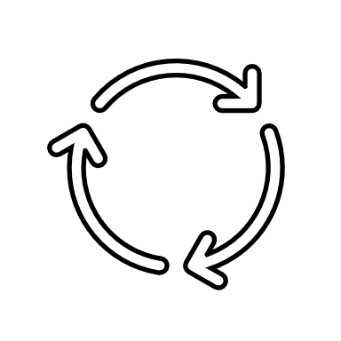
מהלך השיעור
מסרים מרכזיים וסיכום
מה הסיפור? שיח רגשי במליאה
סיפור במניפה
שיח חברתי בשלשות
כשהיינו ילדים - נזכרים
מהשיעור הקודם ועד היום - נזכרים

Slide 6
הנחיות להוראת השיעור
השקופיות הבאות מפרטות את מהלך השיעור ומיועדות להצגה בשיעור.
בגוף כל שקופית מופיע התוכן להקרנה ולעבודה עם התלמידים.
בתחתית השקופית (בהערות) נמצאות הרחבות והנחיות לך – המורה.

Slide 7
הנחיות לשיח מיטבי
שיח מעודד ומקבל
שיתוף מהלב
הקשבה ממקום מתעניין ולא שיפוטי
כבוד לדברי החבר/ה
הנאמר בשיח נשאר בינינו
אפשר לשתף אחרים בנושא, אך לספר רק על עצמי
Notes:
חשוב לחזור על הכללים המרכזיים בכל שיעור, על מנת לבסס מרחב בטוח המאפשר שיח רגשי בין התלמידים.

Slide 8
מהשיעור הקודם ועד היום... נזכרים
אירוע מהשבוע האחרון בו יישמתי משהו שלמדתי מהשיעור...
משהו שקרה לי השבוע והזכיר לי את מה שלמדנו...
משהו שאני רוצה להגיד בהמשך לשיעור הקודם...
משהו שהבנתי בעקבות השיעור הקודם...

Slide 9
כשהיינו ילדים...
או
הצביעו
מי מכם כשהיה בגן, רצה להיכנס לבד לגן?
למי היה קשה להיפרד מההורים בבוקר?
מי הלך בסוף יום לימודים, בגיל בית הספר היסודי , לבד לבית?
מי היה בחוג / תנועת נוער עם לפחות חבר/ה אחד?
למי מכם היה חפץ אהוב בילדות שליווה אתכם לכל מקום?
מהו החפץ שמלווה אתכם כיום לכל מקום?
Notes:
למורה:
נקריא כל שאלה והתלמידים יצביעו בידיים – לייק ודיס לייק. כולם שותפים להצבעה. באופן הזה התלמידים רואים את
עצמם ביחס לאחרים בכל אחת מהשאלות, דבר שעשוי לנרמל את החוויה.
ניתן להרחיב בעזרת שאלות נוספות –
מדוע פעלתם כילדים קטנים באופן הזה? כיצד דפוסי ההתנהגות הללו עזרו לכם? איך זה השפיע עליכם?

Slide 10
לפעמים...
לפעמים אנחנו מסתדרים לבד
לפעמים אנחנו צריכים מישהו להיות איתו
ולפעמים אנחנו צריכים חפץ או אדם כדי להרגיש מחוברים
Notes:
למורה – בהמשך לשיעור הקודם, נרצה לנרמל את חווית ההשתייכות לקבוצה חדשה, והתחושות שהיא מזמנת; הזדמנויות בצד אתגרים.

Slide 11
להיות מחוברים – בשלישיות
חלק מהבני הנוער בגילכם נמצאים בחיבור למחשב/ לפלאפון, בחלק משעות היום .
ואתם?
כמה אחוזי סוללה יש בפלאפון שלכם/של ההורים/של
המחשב הנייד בביתכם?
איך אתם מרגישים כשהסוללה נגמרת?
מה אתם עושים אם הסוללה נגמרה, ואין לכם דרך להטעין אותה?
למה חשוב לכם שהמכשירים יהיו מחוברים להטענה?

Slide 12
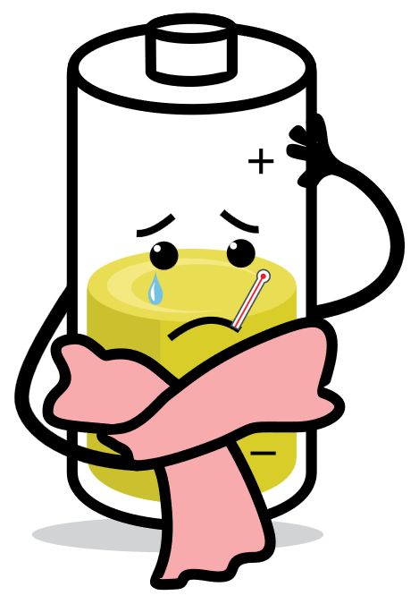
הסוללה הפנימית שלי
מה ממלא אותנו בתחושה טובה?
האם חוויתם מצב שבו הרגשתם שהסוללה הפנימית שלכם מתרוקנת? איך זה מרגיש?
מה מרוקן אותנו?

Slide 13
הסוללה הפנימית שלי
כמו בפלאפון, גם לנו יש סוללה פנימית. כאשר אנו מרגישים מחוברים לאנשים סביבנו, הסוללה שלנו מתמלאת באנרגיה, בטחון עצמי ותחושת מסוגלות.
כשאנחנו רוצים, אבל לא מצליחים להתחבר לחברים, הסוללה שלנו מתרוקנת, ואנחנו מרגישים עייפים, חסרי אנרגיה, מצב הרוח נעשה ירוד ועוד...
אנחנו רוצים להיות מחוברים, ופועלים לשם כך.

Slide 14
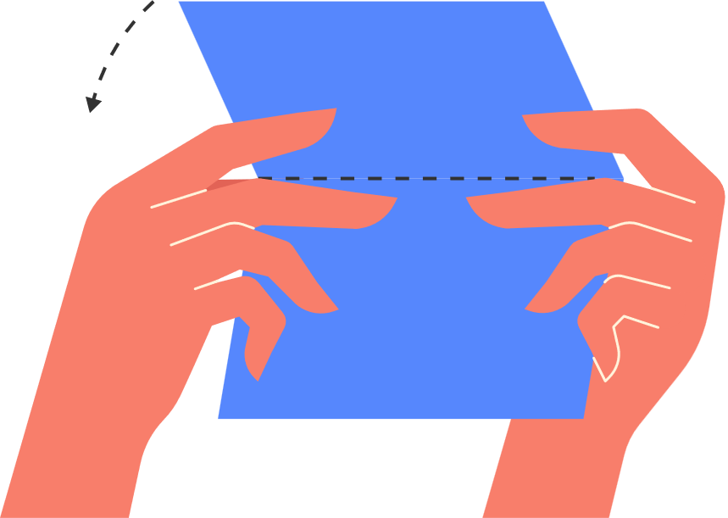
סיפור במניפה
לפניכם שאלות. כתבו הצעה לפתרון באורך שורה. בסיום, קפלו את הדף (הסתירו את תשובתכם, והשאירו רק את השאלה גלויה). העבירו את הדף לתלמיד הבא.
Notes:
מטרת הפעילות:
לאפשר לתלמידים חוויה של תמיכה הדדית ויצירת חיבורים דרך כתיבת הרעיונות במצבים שונים הקשורים
להשתייכות/שייכות.
מהלך הפעילות:
- נחלק את התלמידים לקבוצות (במעגלים או לפי טורים).
מומלץ לכתוב מראש שאלה מהשאלות המוצעות בסוף המצגת.
- כל תלמיד/ה יקבל דף עם שאלה, ויתבקש לכתוב בשורה אחת הצעה לפתרון.
בתום הכתיבה, כל תלמיד ישאיר את השאלה גלויה בראש הדף, ויקפל את השורה שהוא כתב (כמו במניפה).
- התלמידים יעבירו את דפי המניפה אחד לשני בו זמנית, על פי סדר שתוכנן מראש, למשל, החלפת המניפות עם כיוון השעון.
- בתום הפעילות, ניתן להקריא או לשתף ב 2-3 הצעות שהתלמידים הציעו ולקיים דיון ושיתוף במליאה.
*השאלות המוצעות בסוף המצגת נלקחו מתוך סיפורים ושאלות אמיתיות של בני הגיל.
**השאלות להדפסה בסוף המצגת.

Slide 15
מה השתנה או התחדש לכם בעקבות הפעילות?
עד כמה הסיפורים היו מוכרים לכם?
איך הרגשתם?
Notes:
למורה:
בני נוער רבים חווים לעתים מצבי חוסר שייכות ומתמודדים עם שאלות איך להתחבר, כיצד להשתייך וכיצד
להתמודד עם מצבים שבהם הם מתקשים להתחבר.

Slide 16
מה הסיפור?
בפעילות המניפה רקמנו בינינו חיבורים של רעיונות ושיתופים. יצרנו מאגר ובו שפע רעיונות ותשובות לכל שאלה. השיתוף והחשיבה המשותפת הם חלק מהכח שלנו כקבוצה. ביחד ככיתה, יש בכוחנו לעזור, לחשוב ביחד, לחזק תחושת שייכות בכתה ולתמוך אחד בשני.
איך מוצאים חברים אמיתיים?
אני רוצה לגשת אבל מתבייש/ת
מה זה חבר/ה טוב/ה?
אני מרגיש/ה לבד

Slide 17
מניפת רעיונות
למנף - להשתמש במשאבים נתונים להשגת משאבים רבים יותר (מילוג, מילון עברי עברי)
כיצד נמנף בכיתה את הרעיונות שעלו?
Notes:
למורה:
מומלץ לבקש מהתלמידים להציע רעיונות ליישום ההצעות והרעיונות שעלו בפעילות 'סיפור במניפה' במסגרת הכיתה.

Slide 18
מה נוכל לקחת מסיפור זה, שיחזק את ערך השייכות והחיבור החברתי בכיתתינו?
מַעֲשֶׂה בְּתַלְמִיד שֶחָלָה
מדרש תנחומא, פרשת וירא סימן ג
מַעֲשֶׂה בְּתַלְמִיד אֶחָד מִתַּלְמִידֵי רַ' עֲקִיבָא שֶׁחָלָה,
וְלֹא נִכְנְסוּ חֲכָמִים לְבַקְּרוֹ.
וְנִכְנַס רַ' עֲקִיבָא לְבַקְּרוֹ.
וּבִשְׁבִיל שֶׁכִּבֵּד וְרִבֵּץ לְפָנָיו - חָיָה.
אמַר לוֹ: רַבִּי, הֶחֱיִיתָנִי!
יָצָא רַ' עֲקִיבָא וְדָרַשׁ:
כָּל מִי שֶׁאֵינוֹ מְבַקֵּר אֶת הַחוֹלֶה, כְּאִלּוּ שׁוֹפֵךְ דָּמִים.
Notes:
ביקור חולים הוא מן המצוות היפות והחשובות מבין המצוות שבין אדם לחבירו, שכן היא מדגישה את השייכות החברתית של כל אחד מתוך החבורה, וניתן לראות בה אחד הביטויים לערך החברות, האכפתיות והחסד עם הזולת.
האגדה שלפנינו על רבי עקיבא, גדול חכמי ישראל בדורו, שביקר את תלמידו החולה, מזמנת לנו עיסוק במצווה חברתית, בצורה מעמיקה ואף נוגעת ללב, שמדגישה שהיחס שבין אדם לחברו חשוב כל כך,עד כדי שהרב בעצמו עזב את לימודו והגיע להתייחס לתלמיד ולתת לו תחושת שייכות, ובכך לשמש דוגמא עבור התלמידים, שיש להקדיש זמן לחשוב על כל אחד מתוך החבורה ולתת לו תחושת שייכות ואיכפתיות.

Slide 19
מסכמים יחידה
באיזה אופן המפגשים בנושא השפיעו על האווירה בכיתה?
מה למדתם מהתבוננות על עצמכם? על התנהגותכם כלפי אחרים?
האם אתם זוכרים כיצד התחלנו את המפגשים בנושא ...?
מה השתנה
בהתנהגות שלכם
בעקבות המפגשים
שלנו בנושא?
מה איפשרו לכם המפגשים שלנו?
מדוע קראנו כך למפגשים?

Slide 20
משהו שאני לוקח/ת על עצמי לעשות אחרת בעקבות המפגשים...
Notes:
כל תלמיד/ה ירשום לעצמו משהו שהוא לוקח על עצמו לעשות אחרת בעקבות המפגשים.
נאפשר ל-2-3 תלמידים/ות לשתף בדברים שכתבו.

Slide 21
רעיונות ליישום
הציעו רעיונות משלכם לתרומה לאווירה הכיתתית, שתפו את המורה, והציגו את התוצרים בכיתה.
צרו וועדות חברתיות בכיתה, במסגרתם תתחלקו לקבוצות בנושאים שונים:
ארגון ימי הולדת, יצירת קשר עם תלמידים חולים, הפסקות פעילות, משחקים חברתיים ועוד.
צרו אמנה כיתתית, במסגרתה התלמידים תעלו רעיונות ליצירת גיבוש ותחושת שייכות, ופיתוח אחריות חברתית בכיתה
Notes:
למורה:
בשקופית זו ניתן למצוא מגוון רעיונות אפשריים ליישום התכנים אשר נלמדו ביחידה זו עם תלמידי הכיתה.
ניתן לבחור רעיון אחד ליישום או יותר ולהביאם בפני התלמידים ויחד לחשוב על דרכי הביצוע.
חשוב לסייע לתלמידים לתכנן וליישם את אחד הרעיונות.

Slide 22
להדפסה

Slide 23
שאלות לסיפור במניפה
איפה/איך אפשר להרחיב קצת את מעגל החברים?
אני מרגיש/ה לבד בבית הספר
אני רוצה לגשת אבל מתבייש/ת
ניסיתי ליצור קשר עם ילדים שמעניינים אותי אבל לא הצלחתי
אני תלמיד/ה חדש/ה בבית הספר ולא יודע/ת איך להכיר חברים
איך אפשר לדבר עם חברים על נושא שעלול לפגוע / להרגיז?
מה זה חבר/ה טוב/ה?
איך לחדש קשר עם חבר/ה מהעבר?
איך מוצאים חברים אמיתיים?
קשה לי להתחיל לדבר עם אנשים חדשים

